Slide 1
আজকের ক্লাসে সবাইকে
স্বাগত

Slide 2
পাঠ পরিচিতি
শিক্ষক পরিচিতি
মোঃ আব্দুল মোমিন
সহকারী প্রধান শিক্ষক
কুতুবপুর মাধ্যমিক বিদ্যালয়
চুয়াডাঙ্গা সদর
দশম শ্রেণি
বাংলা সাহিত্য
(কবিতা)
সময়ঃ ৫০ মিনিট
মোঃ আব্দুল মোমিন
সহকারী প্রধান শিক্ষক
কুতুবপুর মাধ্যমিক বিদ্যালয়
চুয়াডাঙ্গা সদর

Slide 3
ছবিটি দেখি -

Slide 4
আজকের পাঠ
কপোতাক্ষ নদ
মাইকেল মধুসূদন দত্ত
( ২য় অংশ)

Slide 5
শিখনফল
এ পাঠ শেষে শিক্ষার্থীরা…
কবিতাটির শেষ ছয় চরণ শুদ্ধ উচ্চারণে আবৃত্তি করতে পারবে;
নদ ও নদীর সংঙ্গা বলতে পারবে;
চতুর্দশপদী কবিতার বৈশিষ্ট্য সমূহ উল্লেখ করতে পারবে;
‘কপোতাক্ষ নদ’ কবিতায় কবির প্রত্যাশা সমূহ ব্যাখ্যা করতে পারবে।

Slide 6
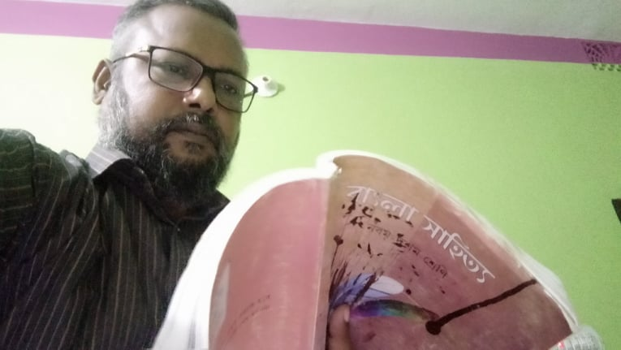
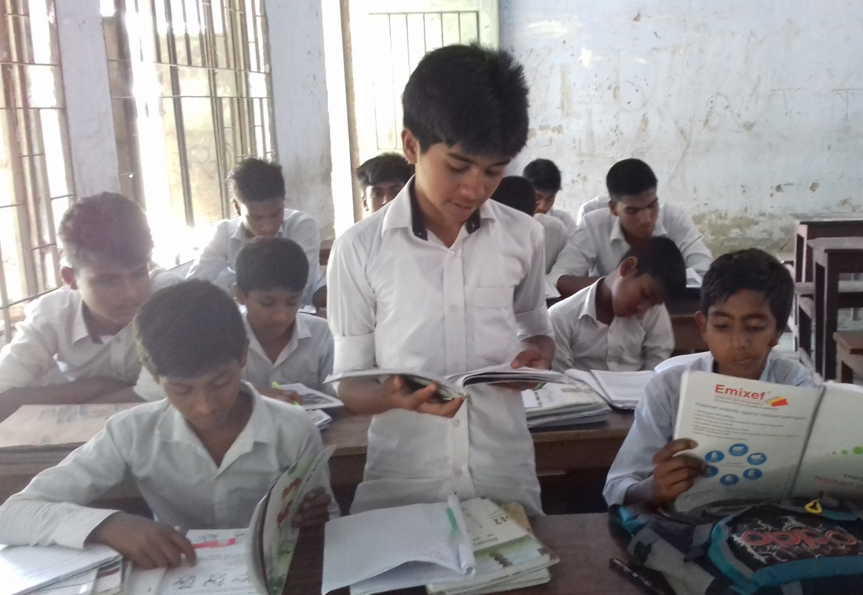
আদর্শ পাঠ
সরব পাঠ
অডিও এর মাধ্যমে আবৃত্তি শুনি-

Slide 7
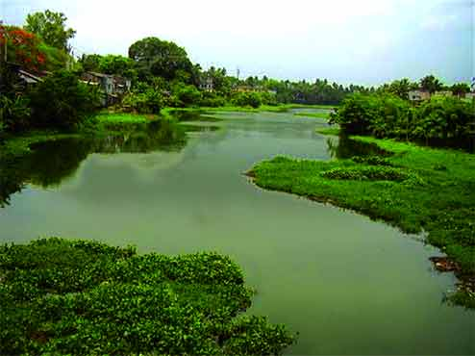
আর কি হে হবে দেখা? - যত দিন যাবে,
প্রজারূপে রাজরূপ সাগরেরে দিতে

Slide 8
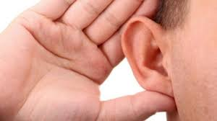
বারি-রূপ কর তুমি; এ মিনতি, গাবে
বঙ্গজ জনের কানে, সখে, সখা-রীতে

Slide 9
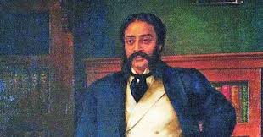
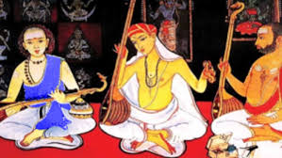
নাম তার, এ প্রবাসে মজি প্রেম-ভাবে
লইছে যে তব নাম বঙ্গের সংগীতে।

Slide 10
একক কাজ
সময়-০৩ মিনিট
প্রশ্নঃ ‘আর কি হে হবে দেখা?’ কবির মনে এ প্রশ্ন উত্থিত হয়েছে কেন?

Slide 11
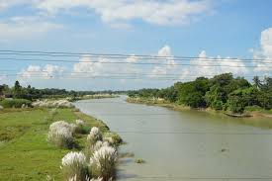
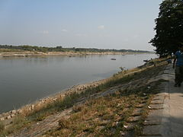
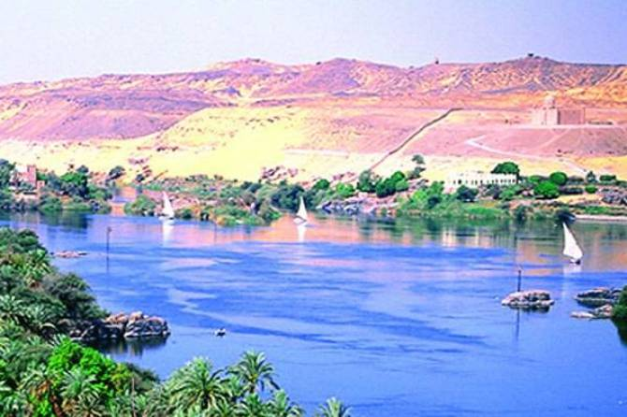
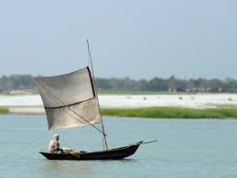
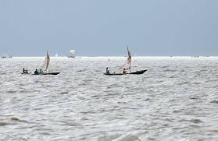
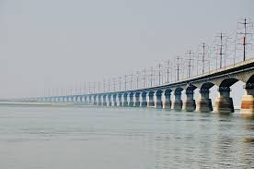
দামোদর
ব্রহ্মপুত্র
নীল নদ
পদ্মা
মেঘনা
যমুনা
যে সকল নদীর নাম পুরুষবাচক অর্থাৎ অ-কারান্ত তারা নদ আর যে সকল নদীর নাম নারীবাচক অর্থাৎ আ-কারান্ত বা ঈ, ই-কারান্ত তারা নদী। এই কারণে আড়িয়াল খাঁ, এটি পুরুষ নাম জ্ঞাপক হলেও যেহেতু শেষে আকার রয়েছে সে জন্য এটি নদ না হয়ে নদী।

Slide 12
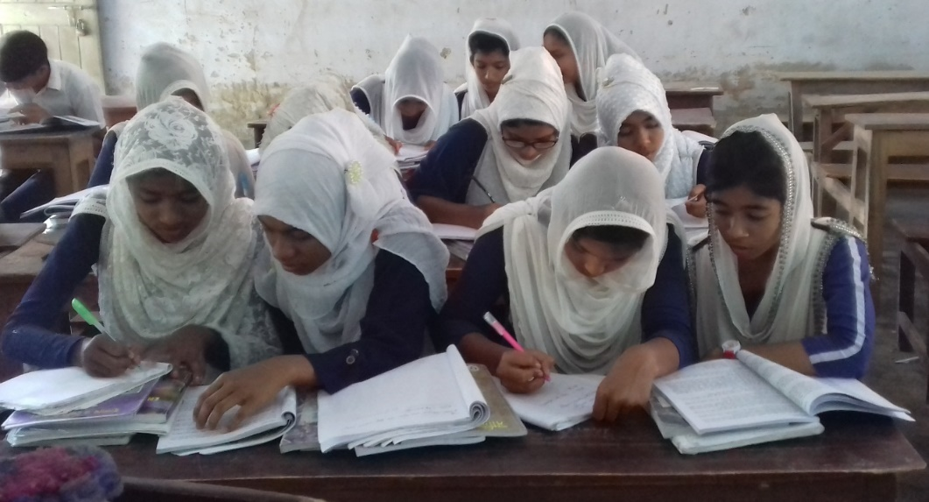
জোড়ায় কাজ
সময়-০৪মিনিট
প্রশ্নঃ নদ ও নদীর সংঙ্গা লেখ।

Slide 13
সনেট বা চতুর্দশপদী কবিতার বৈশিষ্ট্য সমূহঃ
চৌদ্দ-চরণ-সমন্বিত ভাবসংহত সুনির্দিষ্ট কবিতা।
প্রথম আট চরণের স্তবককে অষ্টক (Octave) বলে।
পরবর্তী ছয় চরণের স্তবককে ষষ্টক (Sestet) বলে।
অষ্টকে মূলত ভাবের প্রবর্তনা ঘটে।
ষষ্টকে ভাবের পরিণতি থাকে।
প্রতিটি চরণে চৌদ্দটি অক্ষর থাকবে (যুক্ত অক্ষরকে একটি অক্ষর ধরে) ।

Slide 14
চতুর্দশপদী কবিতায় প্রচলিত অন্ত্যমিল সমূহঃ
প্রথম আট চরণঃ কখখক কখখক । শেষ ছয় চরণঃ ঘঙচ ঘঙচ।
অথবা প্রথম আট চরণঃ কখখগ কখখগ । শেষ ছয় চরণঃ ঘঙঘঙ চচ।
‘কপোতাক্ষ নদ’ কবিতায় মিলবিন্যাসঃ কখকখকখখক গঘগঘগঘ।

Slide 15
‘কপোতাক্ষ নদ’ কবিতার ‘অষ্টকে’র প্রথম চরণের শেষ অক্ষর ন কে ‘ক’ এবং দ্বিতীয় চরণের শেষ অক্ষর ল কে ‘খ’ ধরলে মিলবিন্যাস পাই-
সতত, হে নদ, তুমি পড় মোর মনে!-----ক
সতত তোমার কথা ভাবি এ বিরলে;---- খ
সতত (যেমতি লোক নিশার স্বপনে -----ক
শোনে মায়া (মন্ত্রধ্বনি) তব কলকলে-----খ
জুড়াই এ কান আমি ভ্রান্তির ছলনে।----- ক
বহু দেশে দেখিয়াছি বহু নদ-দলে,-------খ
কিন্তু এ স্নেহের তৃষ্ণা মিটে কার জলে?--খ
দুগ্ধ-স্রোতোরূপী তুমি জন্মভূমি- স্তনে। ---ক

Slide 16
‘কপোতাক্ষ নদ’ কবিতার ‘ষষ্ঠকে’র প্রথম চরণের শেষ অক্ষর ব কে ‘গ’ এবং দ্বিতীয় চরণের শেষ অক্ষর ত কে ‘ঘ’ ধরলে মিলবিন্যাস পাই-
আর কি হে হবে দেখা?-যত দিন যাবে,----গ
প্রজারূপে রাজরূপ সাগরেরে দিতে-- -------ঘ
বারি-রূপ কর তুমি; এ মিনতি, গাবে-------গ
বঙ্গজ জনের কানে, সখে,সখা-রীতে-------ঘ
নাম তার, এ প্রবাসে মজি প্রেম-ভাবে------গ
লইছে যে তব নাম বঙ্গের সঙ্গীতে।--------ঘ

Slide 17
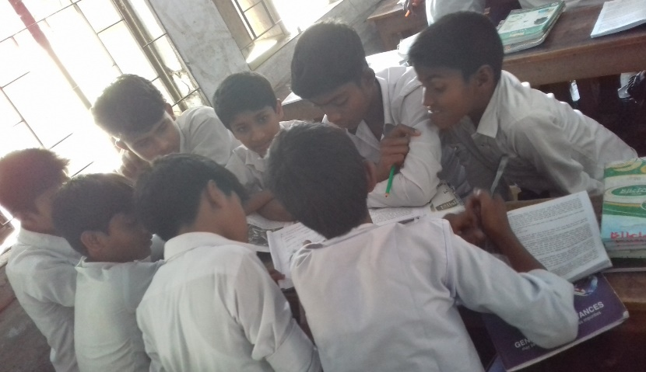
দলীয় কাজ
সময়-০৬মিনিট
প্রশ্নঃ সনেট বা চতুর্দশপদী কবিতার বৈশিষ্ট্য সমূহ লেখ।

Slide 18
মূল্যায়ন
প্রশ্নঃ চতুর্দশপদী কবিতার শেষ ছয় চরণকে কী বলে?
উঃ ষষ্টক।
প্রশ্নঃ ষষ্টকে কী থাকে?
উঃ ভাবের পরিণতি ।
প্রশ্নঃ নদ কোন গুলো ?
উঃ যে সকল নদীর নাম পুরুষবাচক অর্থাৎ অ-কারান্ত তারা নদ।
উঃ চৌদ্দ-চরণ-সমন্বিত ভাবসংহত সুনির্দিষ্ট কবিতা।
প্রশ্নঃ চতুর্দশপদী বা সনেট কী?
প্রশ্নঃ ‘কপোতাক্ষ নদ’ কবিতায় মিলবিন্যাস কীরকম?
উঃ কখকখকখখক গঘগঘগঘ।

Slide 19
বাড়ির কাজ
প্রশ্নঃ ‘কপোতাক্ষ নদ’ কবিতায় কবির প্রত্যাশা সমূহ ব্যাখ্যা কর।

Slide 20
গণিত - ৯ম শ্রেণি
ধন্যবাদ

